Slide 1
Муниципальное бюджетное дошкольное образовательное учреждение
«Центр развития ребенка детский сад № 7 «Ёлочка» г. Ханты-Мансийска
«Точка опоры.
Равные возможности для всех»
Проект создания личностно-развивающей образовательной среды
(на примере создания образовательной среды для детей с расстройствами аутистического спектра (РАС))
2021-2023 г.г.
17.06.2021
АВТОРЫ
Ярманова Инна Викторовна, заведующий
Боловнева Татьяна Анатольевна, заместитель заведующего по воспитательной работе
Сухова Анна Валерьевна, заместитель заведующего по воспитательной работе

Slide 2
Эпиграф к проекту
«Дайте мне точку опоры
и я переверну мир!»
Архимед

Slide 3
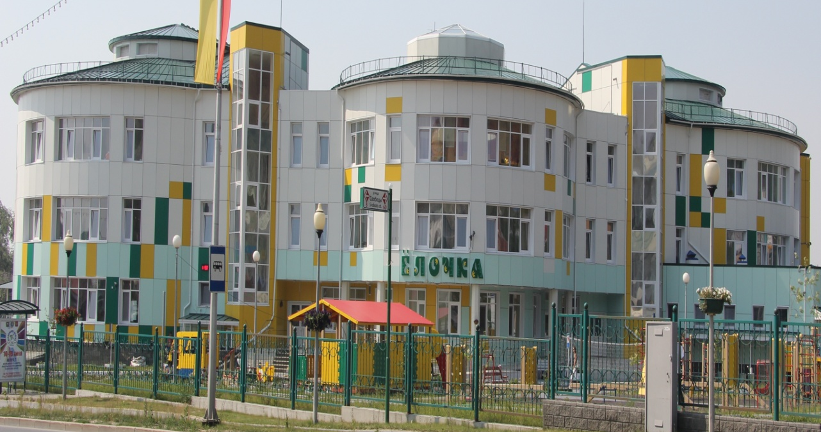
КРАТКАЯ СПРАВКА
ОБ Образовательной Организации
Год основания дошкольного учреждения-1930
В 2005 году организация получила статус «Центр развития ребенка»
Открытие нового здания «Ёлочки»-2009 год
Рядом с дошкольным учреждением расположены МБДОУ № 18 «Улыбка», МОУ «СОШ № 2», муниципальное бюджетное учреждение дополнительного образования «Центр дополнительного образования «Перспектива», филиал МБУ «Городская централизованная библиотечная система».

Slide 4
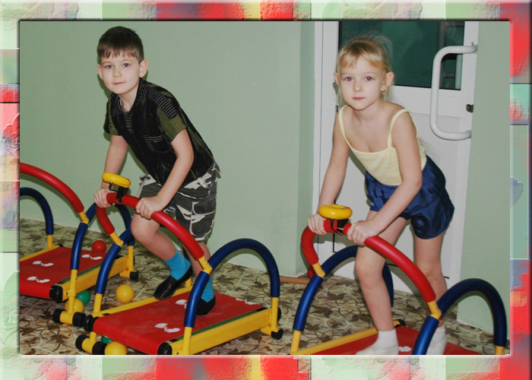
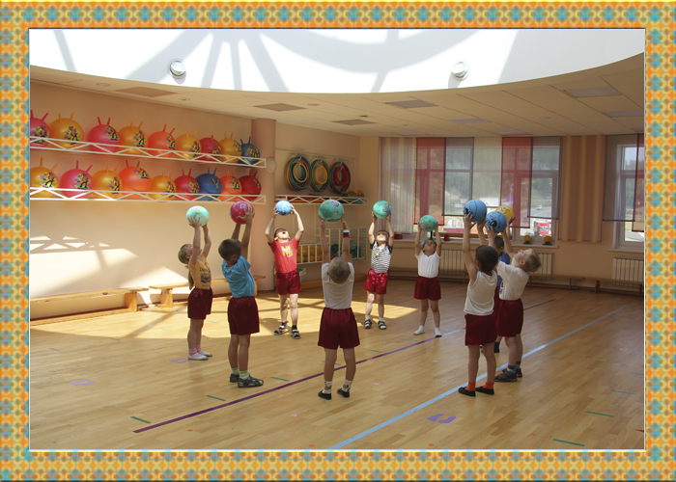
Физкультурно-оздоровительный и спортивно-массовый блок

Slide 5
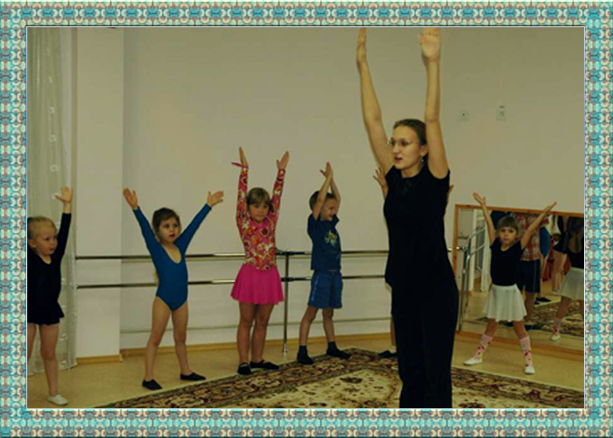
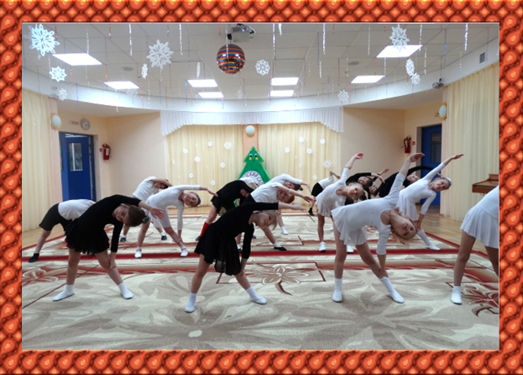
Образовательный блок

Slide 6
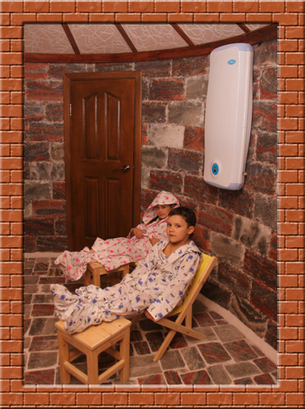
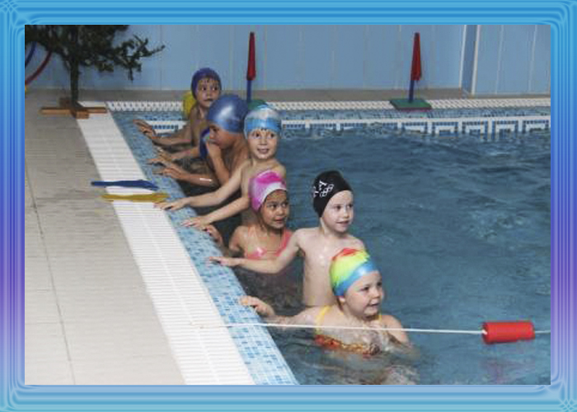
Физкультурно-оздоровительный и спортивно-массовый блок

Slide 7
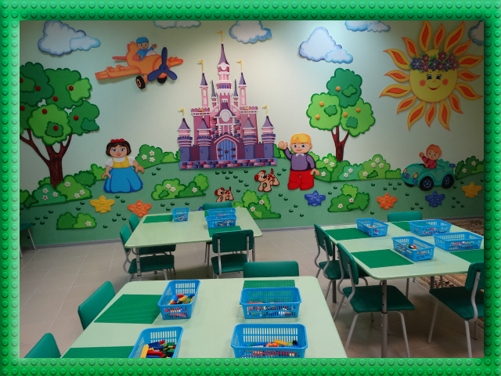
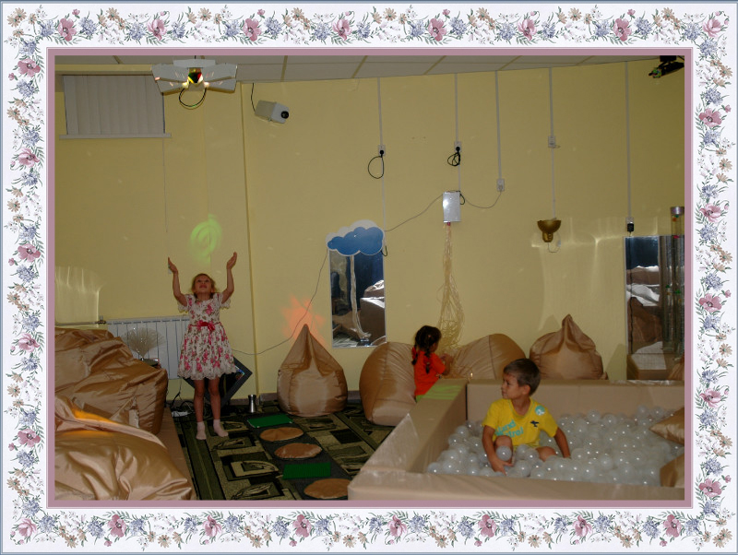
Образовательный блок

Slide 8
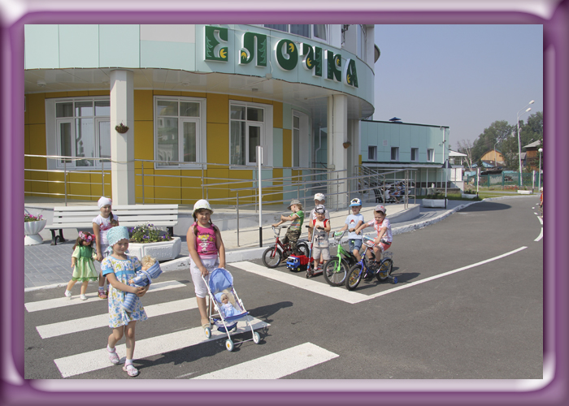
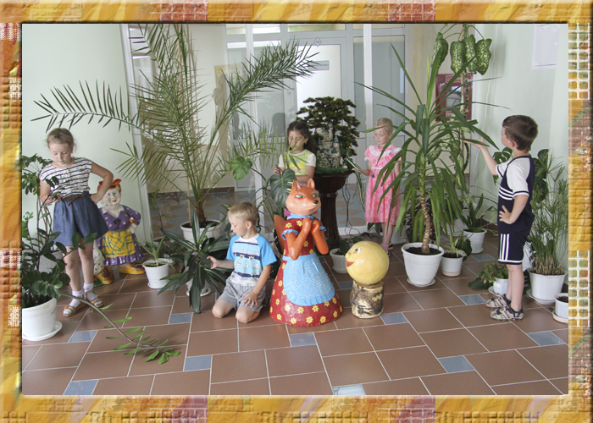
Образовательный блок

Slide 9
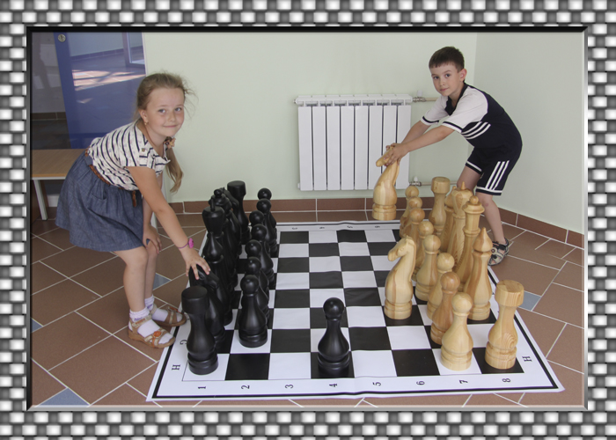
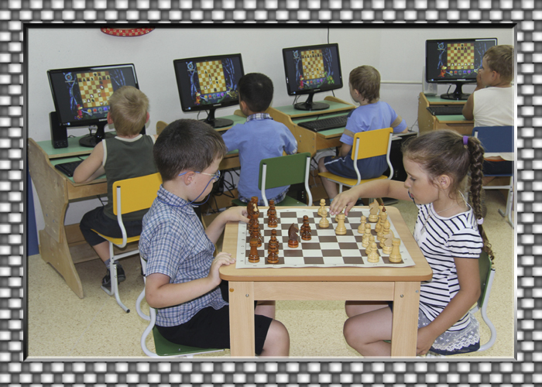
Образовательный блок

Slide 10
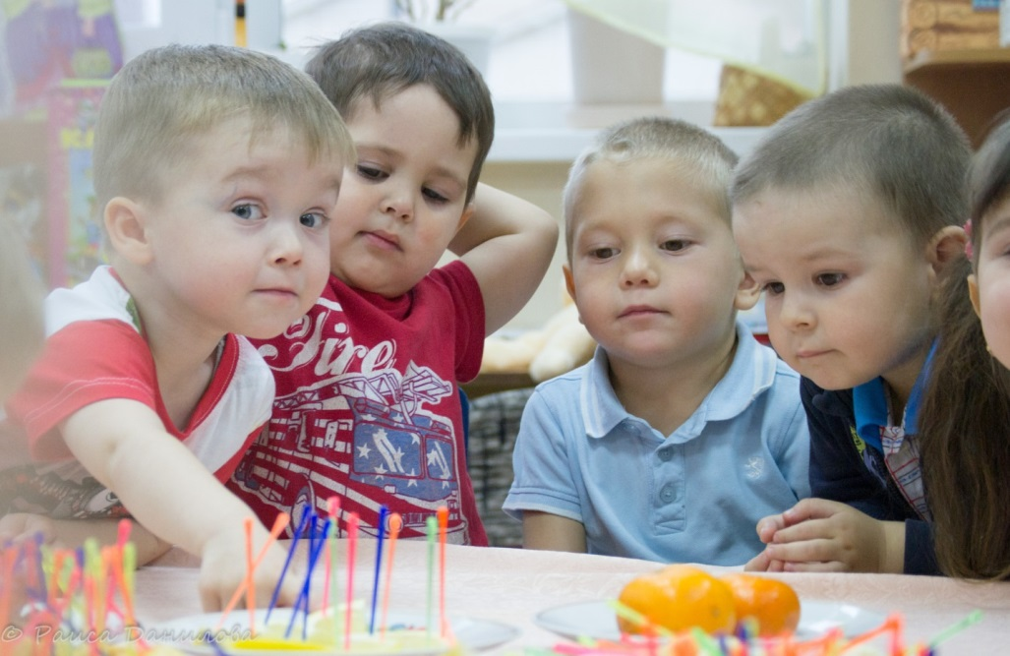
Сведения о воспитанниках
Детский сад посещают 510 воспитанников в возрасте от 2 месяцев до 8 лет, из них
61 ребенок с ОВЗ :
с тяжелыми нарушениями речи – 34 человека;
неговорящих детей – 2 человека;
детей-инвалидов – 8 человек;
с нарушениями опорно-двигательного аппарата – 2 человека;
с РАС и другими ментальными нарушениями – 15 человек

Slide 11
КЛЮЧЕВАЯ ПРОБЛЕМА ПРОЕКТА
ПРОТИВОРЕЧИЯ
ПРОБЛЕМА
между требованиями образовательных программ и невозможностью частью воспитанников им соответствовать (дети с РАС и другими ментальными нарушениями, невербальные дети)
СНИЖЕНИЕ КАЧЕСТВА ОБРАЗОВАНИЯ ДЕТЕЙ С АУТИЗМОМ
между запросами заказчиков, потребителей образовательных услуг и возможностями педагогического коллектива
ОТСУТСТВИЕ КОМПЕТЕНЦИЙ У ПЕДАГОГИЧЕСКИХ РАБОТНИКОВ
НЕДОСТАТОЧНО ОРИЕНТИРОВАННАЯ НА ПОТРЕБНОСТИ ДЕТЕЙ СРЕДА
между потребностями субъектов образовательного процесса и способами их удовлетворения (преобладание карьерного типа среды)

Slide 12
Результаты и выводы ПО ИТОГАМ Исследования СРЕДЫ ОО
Диагностическая методика В.А.Ясвина
Широта | 5,1
Интенсивность | 6,9
Осознаваемость | 6,3
Обобщенность | 4,7
Эмоциональность | 5,7
Доминантность | 7
Когерентность | 4,5
Активность | 2,5
Мобильность | 5,5
Структурированность | 6,5
Безопасность | 6,35
Устойчивость | 7,5
Среда смешанного характера с преобладанием «карьерной» среды,
недостаточное развитие показателей :активность, когерентность, обобщенность

Slide 13
КЛЮЧЕВАЯ ЦЕЛЬ ПРОЕКТА
создание личностно-развивающей образовательной среды творческого типа, максимально удовлетворяющей персональным потребностям воспитанников, в том числе с РАС и другими ментальными нарушениями, ориентированной на раскрытие личностного потенциала всех участников образовательных отношений.

Slide 14
ЦЕЛЕВЫЕ ГРУППЫ ПРОЕКТА
Категория благополучателей | Удовлетворенные потребности
ВОСПИТАННИКИ (нормотипичные дети, воспитанники с РАС и другими ментальными нарушениями) | Толерантность, доброжелательность, взаимная поддержка развитие самостоятельности (для воспитанников с РАС), возможность включения в образовательную деятельность; улучшение эффективности обучения детей с РАС и другими ментальными нарушениями
ПЕДАГОГИЧЕСКИЕ РАБОТНИКИ | развитие профессиональных и личностных компетенций в вопросах создания образовательной среды для воспитанников с особыми образовательными потребностями
РОДИТЕЛИ (законные представители) | психологический комфорт; безопасность среды ; удовлетворение образовательных запросов
АДМИНИСТРАЦИЯ | готовность специалистов ДОО к профессиональной деятельности в новых условиях (осознание значимости, создание благоприятных условий, максимально удовлетворяющих персональным потребностям воспитанников, интеграция с другими специалистами)

Slide 15
Риски и Способы их минимизации.
РЕСУРСНОЕ ОБЕСПЕЧЕНИЕ ПРОЕКТА
ФАКТОРЫ РИСКА:
ПРОФИЛАКТИКА:
Низкий уровень включенности родителей, отсутствие поддержки с их стороны | Повышение психолого-педагогической компетентности родителей через индивидуальные консультации, родительский «всеобуч», разъяснительную работу, подбор индивидуальных форм работы с родителями (законными представителями)
Отсутствие компетенций у педагогов по созданию ЛРОС для детей с РАС | обучение педагогических работников по программе «Использование практик с доказанной эффективностью в работе с детьми с аутизмом», внедрение элементов программы УМК «Школа возможностей»
Отсутствие инструментально-методического обеспечения управленческой деятельности, организационных механизмов создания личностно-развивающей образовательной среды | Прохождение курсов по изучению современных подходов к созданию ЛРОС; Изучение и внедрение современных социально-ориентированных технологий и форм , учитывающих дефициты детей с аутизмом

Slide 16
ПЛАН СОЗДАНИЯ ЛРОС.
«ДОРОЖНАЯ КАРТА» ПРОЕКТА
I ЭТАП Организационно-подготовительный (май- август 2021 г) | II ЭТАП ПРЕОБРАЗУЮЩИЙ (сентябрь 2021-сентябрь 2022 гг.) | III ЭТАП ЗАКЛЮЧИТЕЛЬНЫЙ (сентябрь 2022-май 2023
обучить управленческую команду; провести пилотажное исследование ЛРОС по В.А.Ясвину; разработать управленческий проект; сформировать ядро активных единомышленников , представляющих различные категории специалистов ДОО (ПОС педагогов) провести обучение педагогической команды. | апробировать современные технологии, практики с доказанной эффективностью; Внести изменения в образовательную, организационную подсистемы ДОО, предметно-пространственную среду, продолжить преобразование «творческой» образовательной среды; обеспечить осуществление постоянного мониторинга, в случае необходимости – внесение корректив в замысел проекта | Подвести итоги за весь период реализации проекта, осуществить рефлексию полученного опыта, обобщить его результаты в итоговом отчете и публикациях различного уровня

Slide 17
Результаты проекта
Предполагаемые результаты | создание принимающей, развивающей образовательной среды повышение качества жизни и качества образования воспитанников с РАС и другими ментальными нарушениями.
Продукты | создание комнаты сенсорной интеграции, ресурсной комнаты для воспитанников с РАС; разработка учебно-методического комплекса, обновление средств обучения детей с РАС и другими ментальными нарушениями; авторские и модернизированные программы, методические рекомендации; внедрение элементов программы УМК «Школа возможностей» по социально-эмоциональному развитию детей с РАС
Эффекты | мотивированные и компетентные педагоги в вопросах социализации и обучения детей с аутизмом; изменение типа среды с карьерной на творческий тип.

